Slide 1
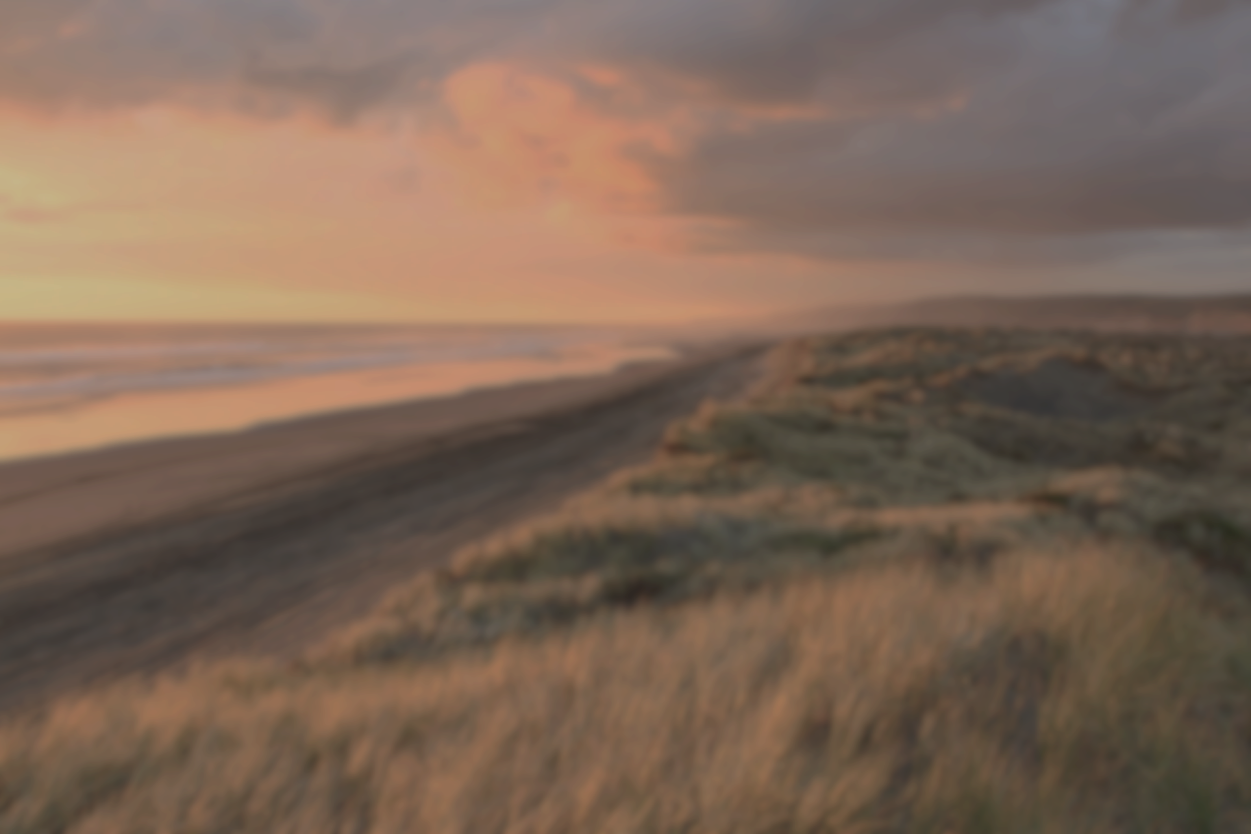
С Ангелами в небе мы славим
Твоё Имя прославляем
Со всем творением мы славим
Твоё Имя прославляем

Slide 2
Святый Бог, Святый Бог, Святый Бог

Slide 3
Ты есть Альфа, Ты Омега, Ты Начало и Конец
Ты великий, всемогущий, Вседержитель и Творец

Slide 4
Ты Скала, Бог, наша сила, Повелитель всех времен
Мы возносим Твое имя,
Имя выше всех имен

Slide 5
Имя выше всех имен

